Slide 1
25 NOVEMBRE
"onestà"
"fiducia"
"rifugio"
"raggio di luce"
"unirsi per
uno scopo"
"portare insieme"

Slide 2
La nostra sfida:
promuovere la cultura e la bellezza nel suo senso più ampio, nella convinzione che esse siano veri antidoti alla violenza.
Ragionare sulle loro possibilità educative

Slide 3
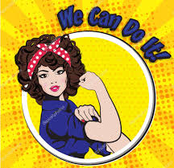
“La violenza è ciò che non parla”
Oggi invece faremo parlare le storie di alcune donne che hanno fatto la storia

Slide 4
AMELIA EARHART
«DONNA CON LE ALI»
AFFRONTA I PREGIUDIZI
PER LA SUA SCELTA DI VOLER VOLARE
PRIMA DONNA AD AVER VOLATO SOPRA L’OCEANO ATLANTICO
1897-1937

Slide 5
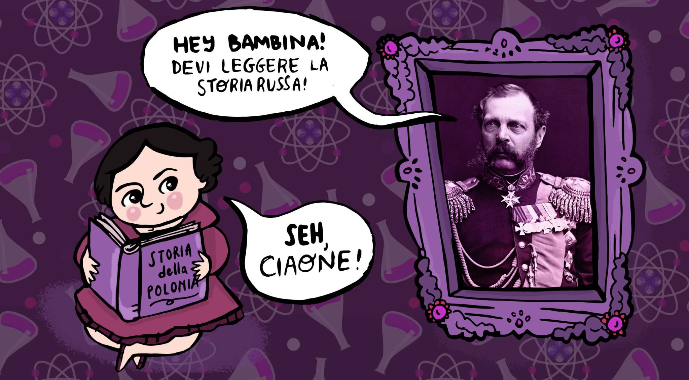
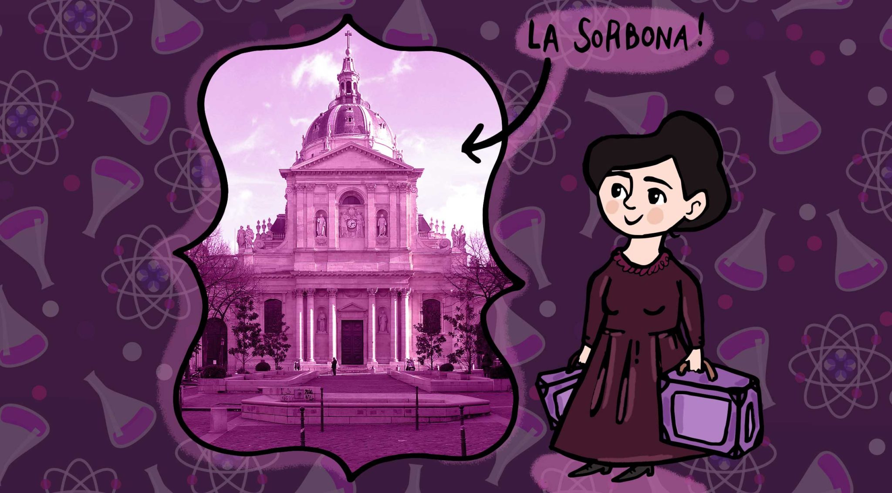
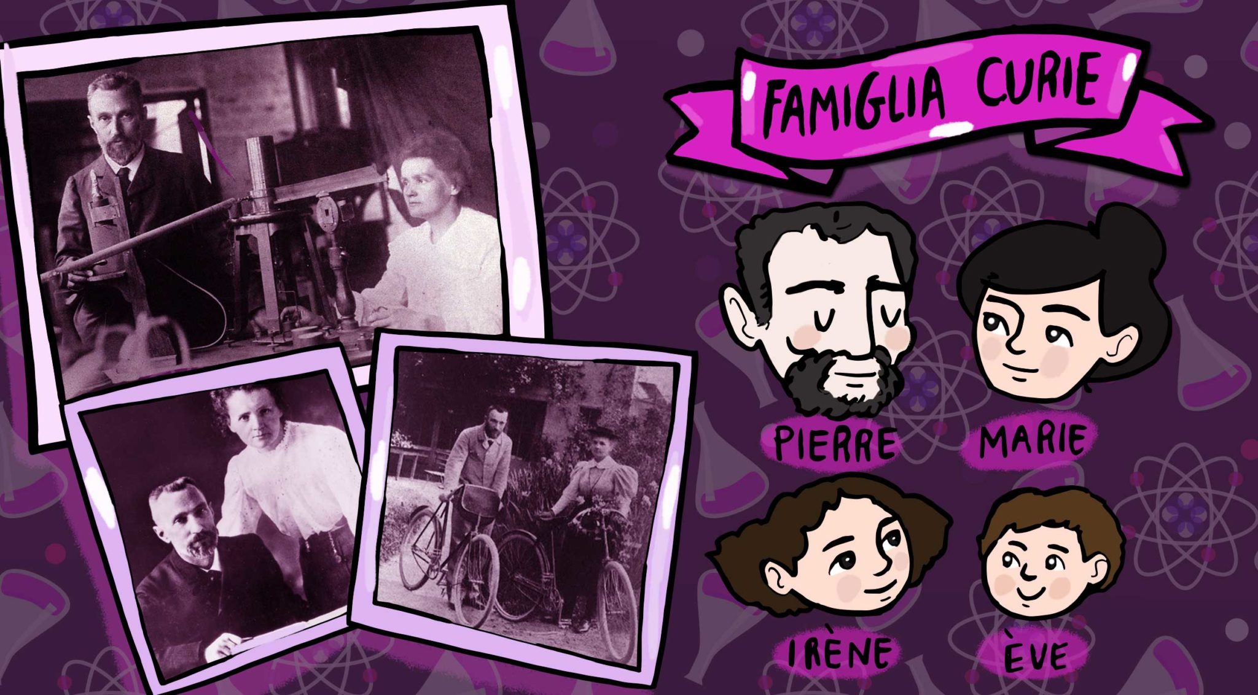
MARIE CURIE
1867-1934

Slide 6
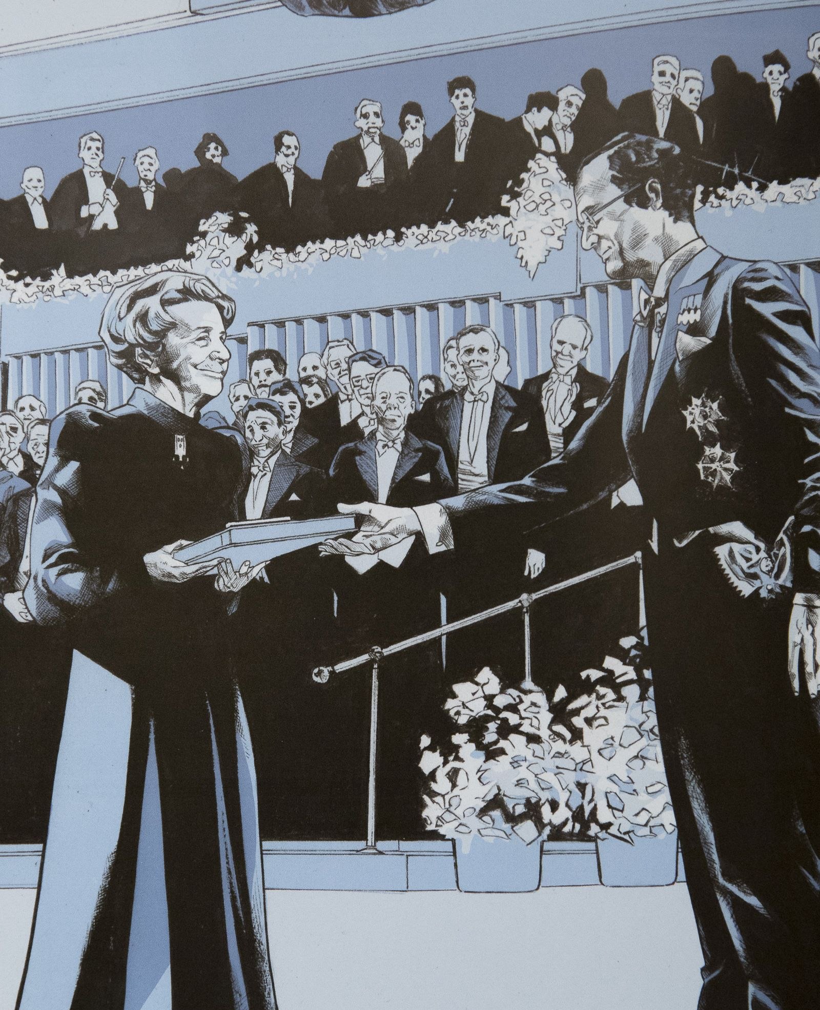
RITA LEVI MONTALCINI
NASCE A TORINO.
DI ORIGINE EBREA, è COSTRETTA A FUGGIRE IN BELGIO (LEGGI RAZIALI)
1986
PREMIO NOBEL PER LA MEDICINA
PASSIONE PER LO STUDIO DEL CERVELLO
2001
SENATORE A VITA
GRAZIE ALLE SUE SCOPERTE:
- CURA MORBO ALZHEIMER
- MALATTIE DA STRESS
-NEUROPATIE
1909-2012

Slide 7
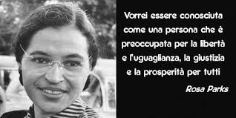
Gesto che ha fatto diventare un mito Rosa Parks: rifiuta di cedere il suo posto su un autobus a un uomo bianco dando vita a una fiera protesta afroamericana nel Sud degli Stati Uniti.
ROSA PARKS
Episodio lodato da Martin Luther King
Lotta e crede nella difesa dei diritti civili con un boicottaggio sano e giusto,
“The Mother of the Civil Rights movement”, la donna che, come disse Bill Clinton consegnandole un’onorificenza nel 1999“mettendosi a sedere, si alzò per difendere i diritti di tutti e la dignità dell'America”.
1913 - 2005

Slide 8
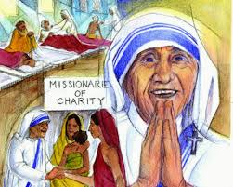
"Sono albanese di sangue, indiana di cittadinanza. Secondo la mia vocazione, appartengo al mondo".
MADRE TERESA DI CALCUTTA
Fonda la comunità religiosa delle Missionarie della Carità.
PREMIO NOBEL PER LA PACE nel 1979 “per il suo servizio per i poveri e con i poveri”.
SANTA nel 2003
(San Giovanni Paolo II)
E’ testimonianza della gioia di amare e del valore delle piccole cose fatte con il cuore
1910-1997

Slide 9
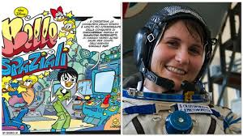
prima missione in assoluto di una donna italiana nello spazio
SAMANTHA CRISTOFORETTI
record femminile di permanenza nello spazio in un singolo volo (199 giorni esatti).
partecipa alla realizzazione di esperimenti tema microgravità: dalla fisiologia umana, alla stampa di oggetti 3D in assenza di peso, ad analisi fisiologiche.
1977

Slide 10
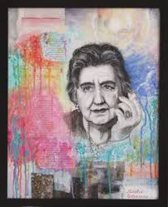
ALDA MERINI
A tutti i giovani io raccomando:
- aprite i libri con religione;
- non guardateli superficialmente, perché in essi è racchiuso il coraggio dei nostri padri;
- soprattutto amate i poeti: essi hanno vangato per voi la terra per tanti anni, non per costruire tombe o simulacri, ma altari. Pensate che potete camminare su di noi come dei grandi tappeti e volare con noi oltre la triste realtà quotidiana.
“Le mosche non riposano mai perché la merda è davvero tanta.”
“La bellezza non è che il disvelamento di una tenebra caduta e della luce che ne è venuta fuori.”
ROSSETTO
SIGARETTA TELEFONO
(1931-2009)

Slide 11
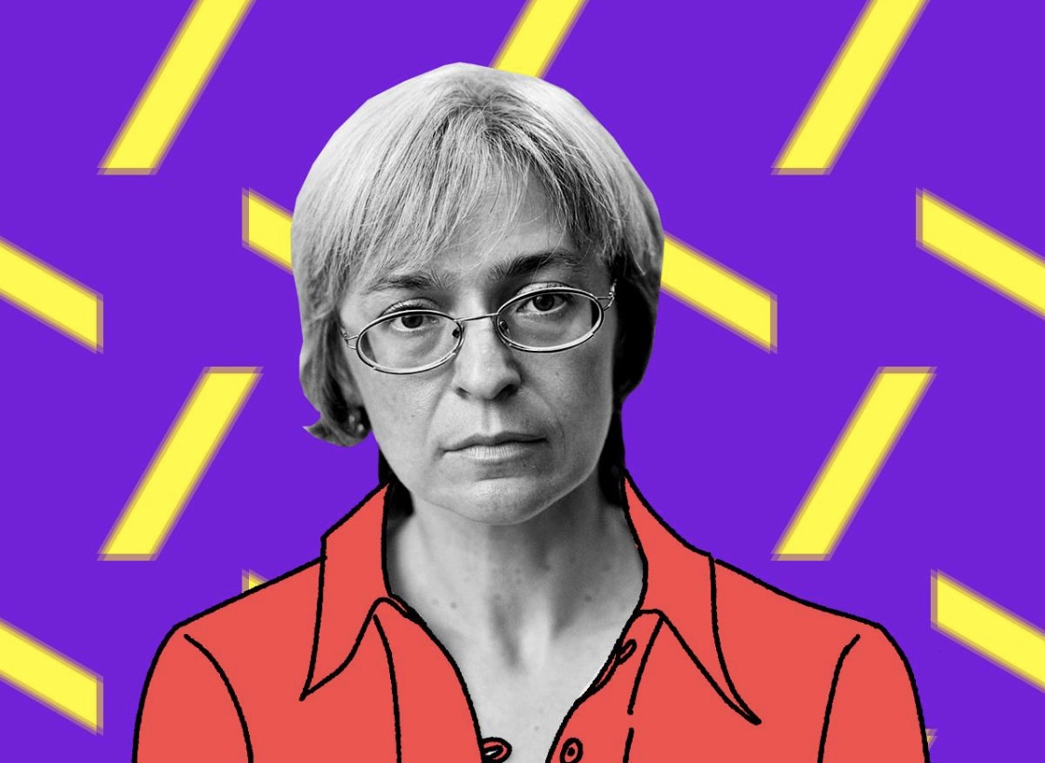
GIORNALISTA RUSSA Più FAMOSA ED IMPORTATE
ANNA POLITKOVSKAJA
GRAZIE ALLE SUE INCHIESTE E AL SUO PREZIOSO LAVORO DI ATTIVISTA HA SVELATO GLI ORRORI DELLA CECENIA E IL LATO OSCURO DEL CREMLINO
DONNA AMOREVOLE E TESTARDA, CORAGGIOSA E LEALE, PRONTA AD AIUTARE GLI INNOCENTI
ARMATA SOLAMENTE DELLA SUA PENNA
1958-2006
ASSASSINATA, I MANDANTI DEL SUO ASSASSINIO SARANNO PER SEMPRE SCONOSCIUTI E IMPUNITI

Slide 12
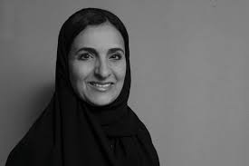
Uno dei capi femminili più rispettati degli Emirati, è stata la prima donna nella nazione a coprire un ruolo ministeriale
SHEIKHA LUBNA
Premio Clinton Global Citizen Award nel 2015 (la prima negli Emirati)
A livello internazionale, è considerata una voce potente per l’emancipazione femminile e per la promozione dell’Islam come una religione di tolleranza e convivenza.
Ministro dell’Economia, Ministro del Commercio con l’estero, Ministro della Cooperazione internazionale e dello sviluppo e, più di recente, Ministro di Stato per la tolleranza.
1962

Slide 13
NADINE GORDIMER
Premio Nobel per la letteratura nel 1991.
Premio Grinzane Cavour per la Lettura nel 2007
“Non posso condannare solo l’apartheid quando l’ingiustizia umana è ovunque”.
«È giusto che i giovani cerchino modelli a cui rifarsi. A malincuore mi accorgo che spesso la ricerca è di basso livello, una pop star piuttosto che un personaggio da reality. Certo, le persone con poco spessore sono più facili da interpretare e imitare. Ma ai giovani direi di non aver paura a puntare in alto.»
1923 - 2014

Slide 15
La violenza domestica ai danni delle donne non può non avere effetti dirompenti anche sui bambini, sui figli che assistono, assorbono, introiettano e rimangono profondamente coinvolti in tutto ciò che vivono fra le mura di casa.

Slide 16
Le vittime di maltrattamenti e trascuratezza durante l’infanzia rischiano di perpetuare il ciclo della violenza, maltrattando a loro volta figli e partner. Un bambino maltrattato oggi rischia di diventare un adulto maltrattante domani: per questo è necessario interrompere il drammatico circolo vizioso della violenza.

